Slide 1


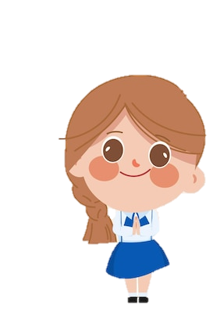
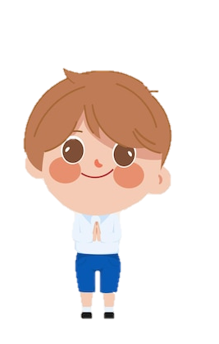

Slide 2

Notes:
Chọn vào từng mảnh ghép để hiện câu hỏi, bấm vào hoa bên trái để quay về, mảnh ghép tự mất. Bấm vào người thầy để đến slide thảo luận từ khóa

Slide 3


Chia sẻ cảm xúc của em sau khi nghe bài hát?

Slide 4



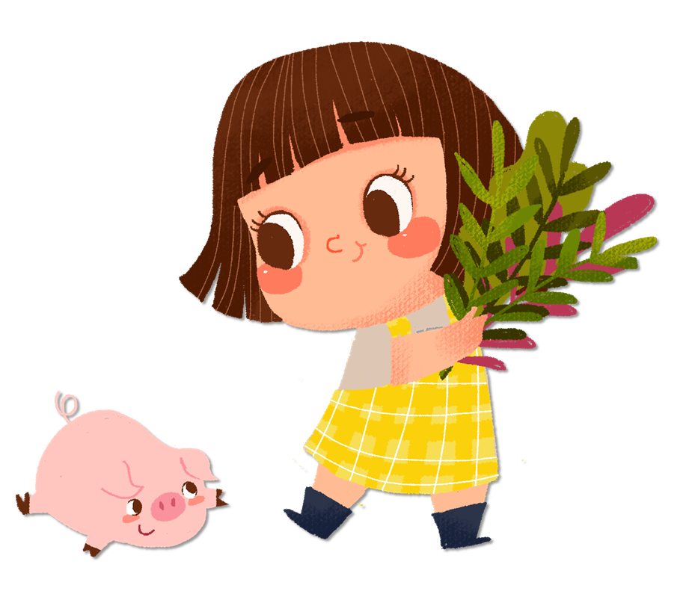

Slide 5


Giới thiệu được đặc điểm, những việc làm đáng tự hào của bản thân.
Xác định được khả năng điều chỉnh cảm xúc và suy nghĩ của bản thân trong một số tình huống đơn giản.

Slide 6


Slide 7


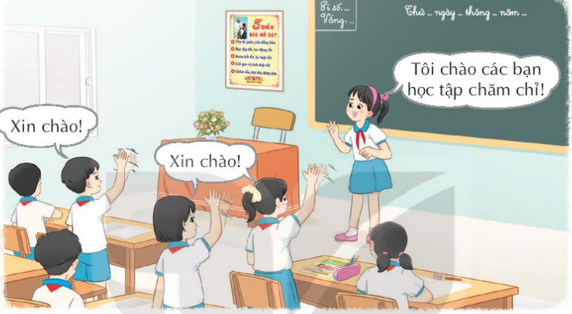
Chơi trò chơi: Xin chào
Chọn một bạn trong lớp làm quản trò. Quản trò sẽ nói lời chào kèm một đặc điểm đáng yêu của bạn.
Các bạn trong lớp có đặc điểm được nhắc đến sẽ đứng dậy, vẫy tay và nói: “Xin chào!”.

Slide 8
Chia sẻ cảm xúc của em sau khi chơi trò chơi Xin chào

Slide 9
Mỗi người đều có những đặc điểm riêng giúp ta nhớ được người ấy lâu hơn.

Slide 10
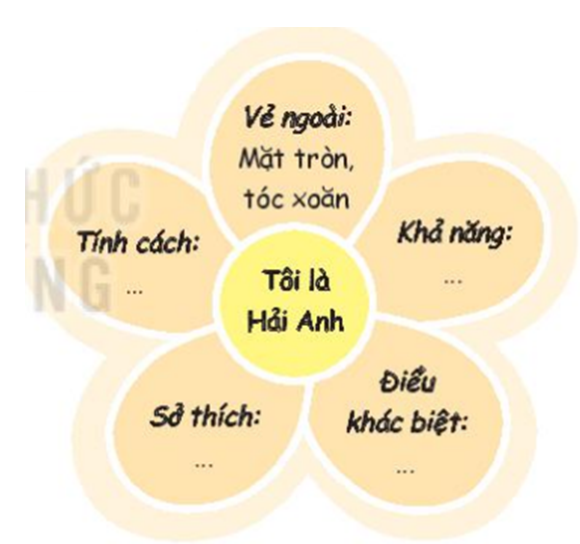
Làm bông hoa tự hào
Làm một bông hoa năm cánh bằng bìa và viết những điểm đáng tự hào của em theo từng khía cạnh: vẻ ngoài, sở thích, khả năng, tính cách, điều khác biệt.
Mỗi khía cạnh viết vào một cánh hoa

Slide 11







Chia sẻ theo nhóm những đặc điểm được viết trên cánh hoa và lý do tự hào về những điểm đó

Slide 12

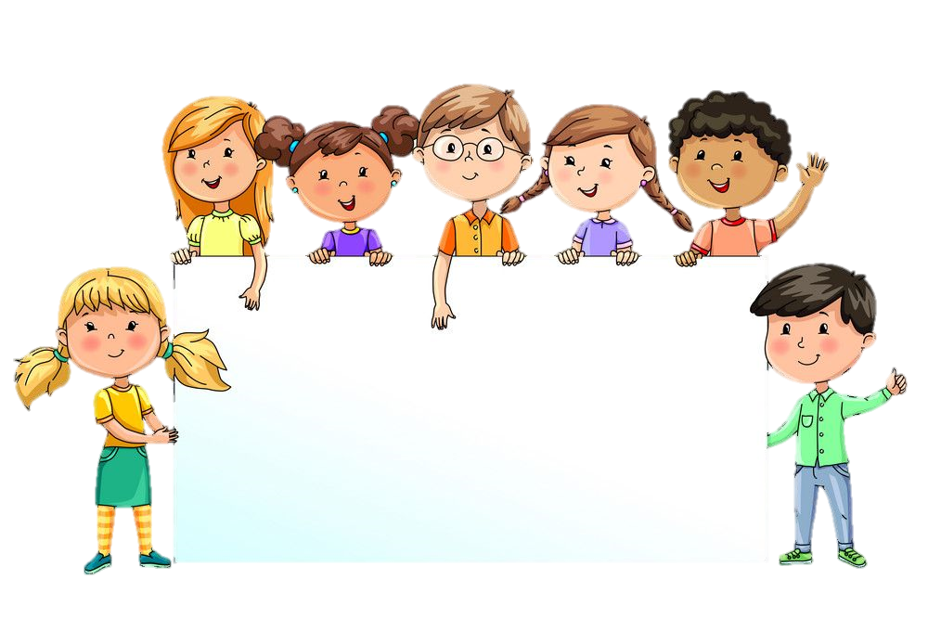

Slide 13


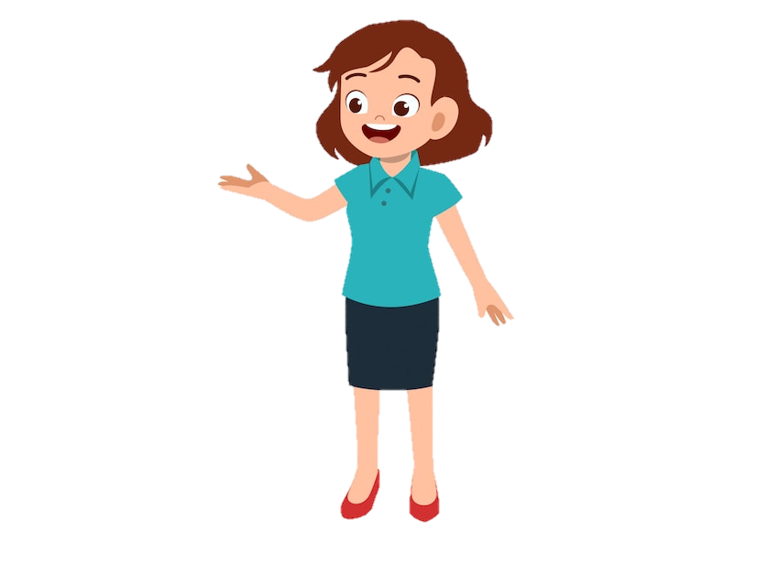
Mỗi người chúng ta đều có những đặc điểm đáng tự hào riêng. Chúng ta nên thường xuyên tự đánh giá, nhận biết đặc điểm đó để phát huy

Slide 14
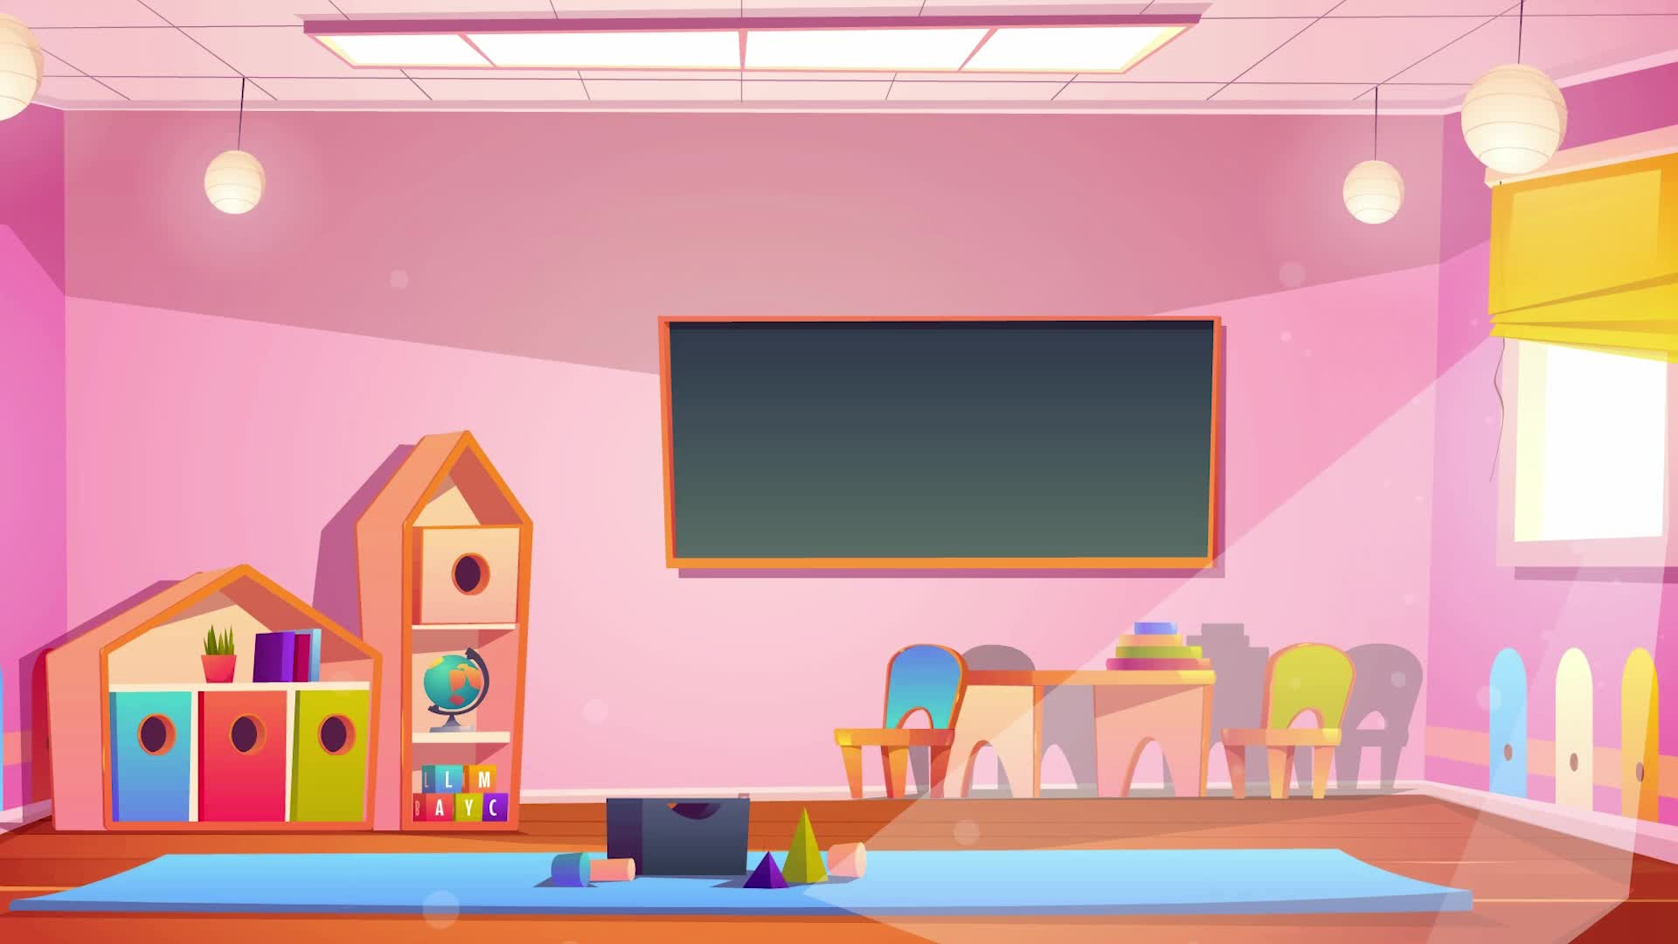



Slide 15


输入替换内容

Slide 16


Lớp trưởng báo cáo kết quả học tập của lớp trong tuần
Các tổ trưởng báo cáo kết quả hoạt động trong tuần của tổ
Phần việc ban
sự
làm của cán lớp

Slide 17
Ưu điểm:
输入替换内容

Slide 18
Hạn chế:
输入替换内容

Slide 19

Chiến binh chăm học
Chiến binh chăm học

Slide 20

Phương hướng hoạt động Tuần …
……………

Slide 21


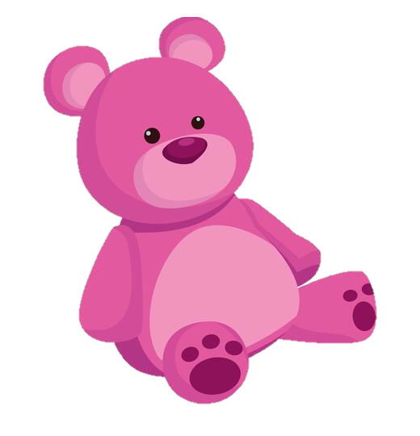


Chúc mừng sinh nhật Tháng…

Slide 22


Chủ đề tuần 1:

Slide 23
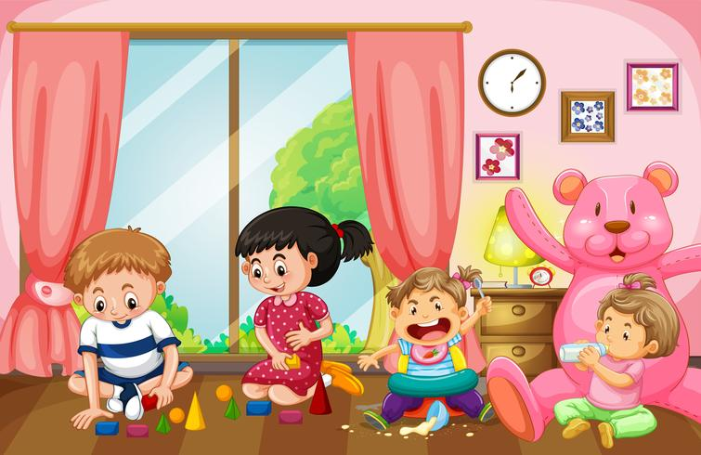
Thể hiện một khả năng của bản thân em trước lớp
Gợi ý: Hát, kể chuyện, biểu diễn võ thuật

Slide 24







NHỮNG NỐT NHẠC VUI
NHỮNG NỐT NHẠC VUI
Cùng nhau biểu diễn

Slide 25


Thực hiện một cử chỉ, hành động, lời nói để bày tỏ sự thán phục, khen ngợi, động viên sau khi xem bạn trình diễn.
Nêu cảm nghĩ của em về khả năng của bạn.

Slide 26
Về nhà:
Suy nghĩ và thảo luận với người thân những việc cần làm để phát huy đặc điểm đáng tự hào của em.

Slide 27




